Slide 1

JGZ-richtlijn Motorische Ontwikkeling
Marlou de Kroon, MD PhD, projectleider &
Judith de Best, MSc, kinderfysiotherapeut
Publicatiemaand november 2019

Slide 2
Waarom deze richtlijn?
Aanleiding voor de ontwikkeling van de richtlijn
- Kwaliteit van zorg
- Uniformiteit bij monitoring motorische ontwikkeling en inzetten van zorgpaden
Doel van de richtlijn:
Uniforme, effective en efficiënte werkwijze ten aanzien van monitoring, preventie, signalering, advisering en verwijzing bij motorische ontwikkelingsproblemen
Voor wie is de richtlijn bedoeld (doelgroep)?
JGZ professionals
Afbakening (waar gaat de richtlijn wel en niet over)
Wel: kennis, taken, medisch besliskundig handelen door de JGZ
Niet: welke JGZ-professional welke taak uitvoert
*

Slide 3
Veranderingen t.o.v. de huidige werkwijze
Geen verschil ten opzichte van huidige werkwijze:
- Van Wiechen Onderzoek wordt toegepast bij 0-4-jarigen
Nieuw ten opzichte van huidige werkwijze:
Baecke Fassaert Motoriek Test wordt standaard aangeboden
Prematuur geboren kinderen (zwangerschapsduur<37 weken) worden op 5-6-jarige leeftijd standaard door een jeugdarts beoordeeld op hun motorische ontwikkeling
Grove motoriek op 5-6-jarige leeftijd kan beoordeeld worden door vakleerkracht bewegingsonderwijs met behulp van de 4-Skills Scan
*

Slide 4
Incidentie en prevalentie
  Prevalentie: voor de verschillende oorzaken van motorische ontwikkelingsproblemen verschillen de prevalentiecijfers;
  voor Cerebrale Parese 2-2,5/1000
  voor Developmental Coordination Disorder 5-6%.
  Voor andere oorzaken zijn de prevalentiecijfers lager of niet goed onderzocht.
  Incidentie voor motorische ontwikkelingsstoornissen: onbekend
  Trends en prognoses zijn niet bekend. Een toename is waarschijnlijk vanwege verbeterde overlevingsrates van prematuur geboren kinderen en door de toename van bewegingsarmoede
*

Slide 5
Oorzaken en gevolgen
Oorzaken
- genetisch (belangrijk voor zowel fijne als grove motoriek)
- pre-/perinataal (pre- & dysmaturiteit, roken/alcohol/drugs/medicatie tijdens zwangerschap, asfyxie, lage APGAR)
- lage SES
Gevolgen
- minder goede motorische ontwikkeling / minder bewegen
- overgewicht/obesitas
- depressive, angst
*

Slide 6
Preventieve voorlichting en advies
Preventief advies
Bewegen (conform Beweegrichtlijn Gezondheidsraad) en stimuleren bewegen, bijv. buikligging (onder toezicht)
Beperking screentime (tv, tablet)
Inrichting schoolpleinen: uitdagend
Richtlijn onderstreept belang van (monitoring van) motorische ontwikkeling; hiervoor is niet altijd genoeg aandacht geweest.
*

Slide 7
Signalering
Belangrijkste signaleringsinstrumenten:
Van Wiechen Onderzoek (VWO)
Baecke Fassaert Motoriek test (BFMT)
Na 5-6-jarige leeftijd: intensieve samenwerking met scholen t.b.v. signaleren van motorische ontwikkelingsproblemen
Verschil huidige werkwijze:
- BFMT essentieel onderdeel.
- Bij prematuren uitvoering en interpretatie BFMT door artsen
- Advisering aan scholen en gemeenten (bijv. over schoolplein-inrichting)
*

Slide 8
Hoe kun je in deze casus de aanbevelingen van de richtlijn toepassen?
Casus:
Basje Jansen, 18 maanden oud. Hij is prematuur geboren na 34 weken. Tijdens het contactmoment merk je een achterstand mbt de motorische mijlpalen: los zitten en los staan. Basje kan nu nog niet loslopen. De kwaliteit van zijn bewegingen zijn goed.
*

Slide 9
Hoe kun je in deze casus de aanbevelingen van de richtlijn toepassen?
Aanbevelingen toepassen:
Motorische ontwikkeling wordt zowel op basis van kalenderleeftijd als op basis van gecorrigeerde leeftijd beoordeeld.
Vooralsnog bestaat geen reden om te denken aan motorische ontwikkelingsproblemen. Een hercontrole wordt afgesproken na 6 weken.
*

Slide 10
Ondersteuning en begeleiding
Monitoren motorische ontwikkeling met VWO en BFMT
Bij vermoeden motorische ontwikkelingsachterstand of neurologisch probleem: extra testen uitvoeren, hercontrole en/of verwijzen op basis van verwijsschema
Advisering aan ouders om motorische ontwikkeling te stimuleren, o.a. door buikligging onder toezicht, niet te veel in zitstoeltjes laten zitten, minimaal vereiste aan beweegtijd per dag
Belangrijkste verschillen t.o.v. huidige werkwijze:
BFMT
Prematuren door jeugdartsen laten beoordelen op 5-6-jarige leeftijd
*

Slide 11
Verwijzen
Geen verschillen met bestaande werkwijze!
Bekijk Figuur 1 en 2 uit de richtlijn.
*

Slide 12
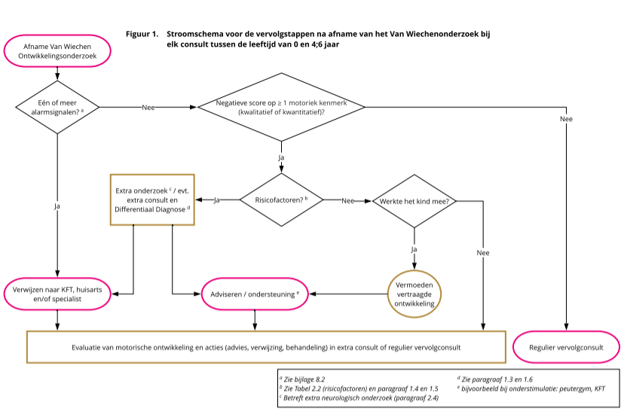
*

Slide 13
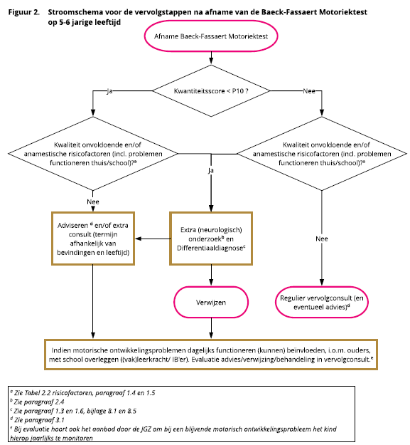
*

Slide 14
Nazorg
Bestaand
Extra controle bij twijfel over motorische ontwikkeling
Nieuw in deze richtlijn
Nagaan of zorg gewenste effecten geeft; zonodig aansturen op aangepaste zorg
Bij prematuren: indien mogelijk verwijzen naar ToP (indien niet mogelijk: naar fysiotherapeut)
Standaard de BFMT uitvoeren bij 5-6-jarigen
*

Slide 15
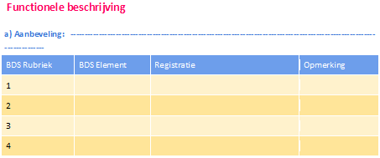
Wijze van registratie
Toelichting op de BDS-protocollen bij JGZ-richtlijnen
Handelingsaanbevelingen ten behoeve van de zorg voor het kind zijn conform de BDS op uniforme wijze registreerbaar
Ondersteuning om een registratieprotocol voor de eigen organisatie te maken, passend bij de eigen werkprocessen en de inrichting van het Digitaal Dossier JGZ
Een functionele omschrijving van de BDS-onderdelen en vervolgens de technische omschrijving
Overzicht van nieuwe elementen
Indien er een wijzigingsvoorstel BDS is ingediend, geef dan aan.
! Het BDS protocol is nog in ontwikkeling
*

Slide 16
Registratie- Voorbeeld
Zet hier een voorbeeld of printscreen uit jullie eigen DD-JGZ
! Het BDS protocol is nog in ontwikkeling

Slide 17
Randvoorwaarden
Opleiding
VWO en BFMT
kennis van oorzaken motorische ontwikkelingsachterstand; belang van longitudinale monitoring
Samenwerking met (keten)partners: scholen, andere disciplines (kinderartsen, huisartsen, kinderfysiotherapeuten) en met gemeenten om ‘bewegen’ te bevorderen
Overige randvoorwaarden
voldoende middelen voor het uitvoeren van taken
*

Slide 18
Vragen en discussiepunten
*

Slide 19
Contactinformatie
Voor vragen over de richtlijn en de implementatie materialen
richtlijn@ncj.nl
Bekijk de richtlijn via www.jgzrichtlijn.nl en in de JGZ-richtlijnen app
*

Slide 20

Presentatie-titel | Wijzig deze tekst onder 'Beeld'>'Koptekst en voettekst' |
*

